Slide 1




Slide 2
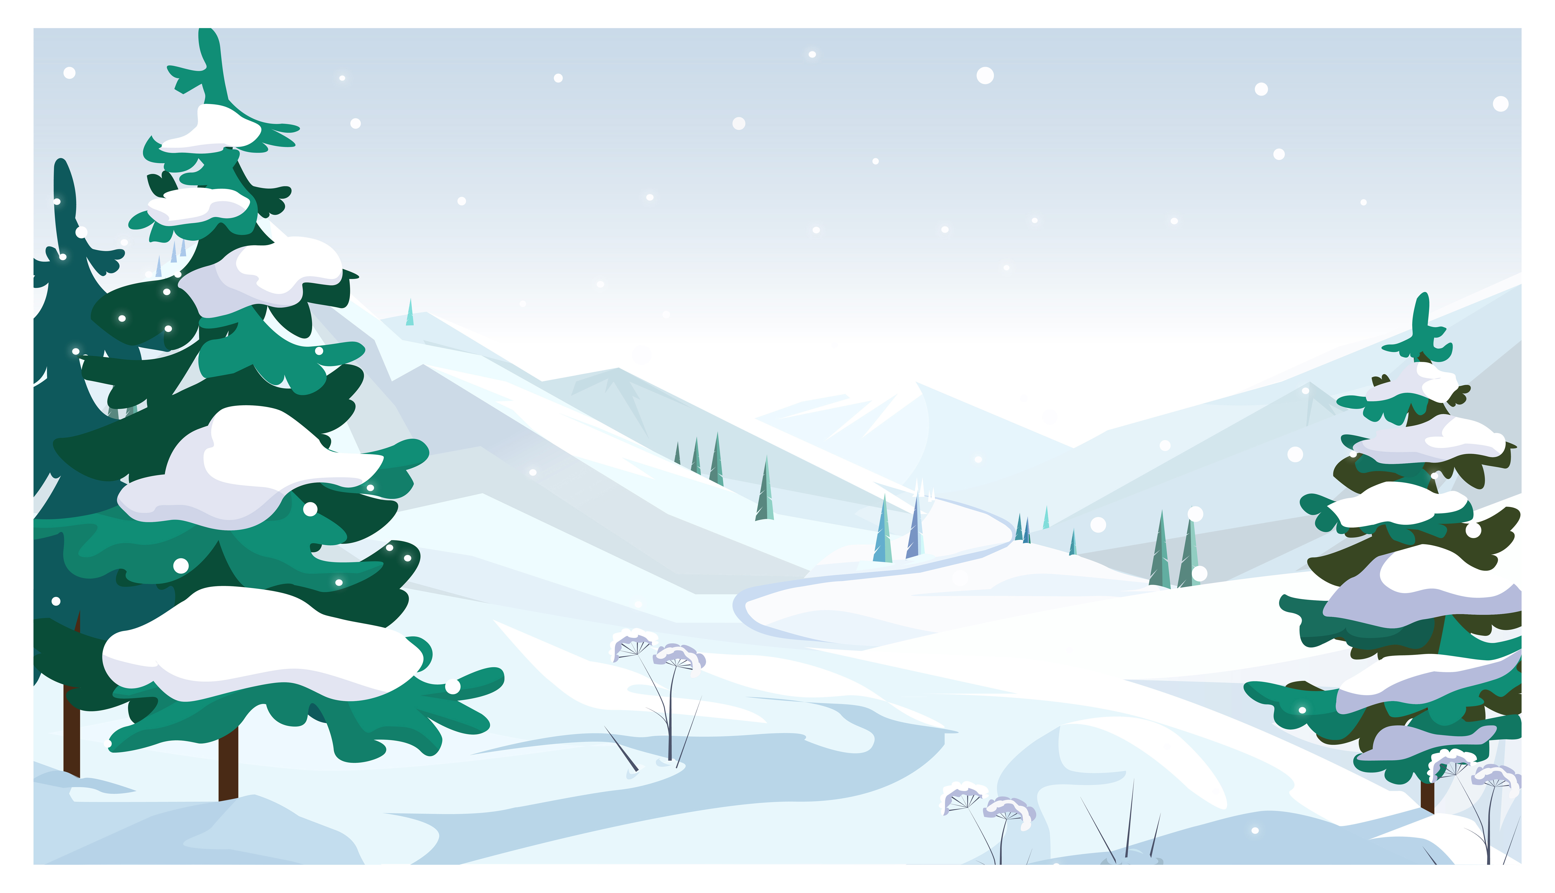

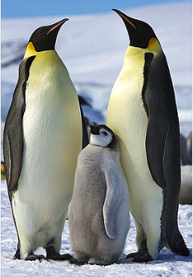

Đây là con gì?
Chim cánh cụt

Slide 3
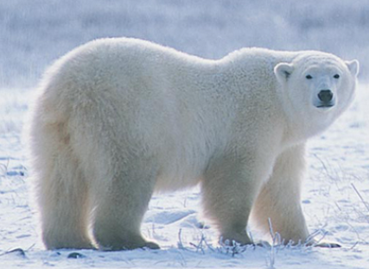
Đây là con gì?
Gấu bắc cực

Slide 4
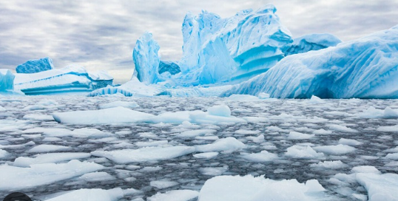
Đây là hiện tượng gì?
Băng tan
Notes:
Bức tranh minh họa cho hiện tượng băng tan đang diễn ra tại Bắc Cực và Nam Cực. Các em hãy đọc kĩ bài đọc để biết băng tan có làm ảnh hưởng đến sự sống của con người trên Trái Đất không? Con người có chịu trách nhiệm trước hiện tượng băng tan không?

Slide 5
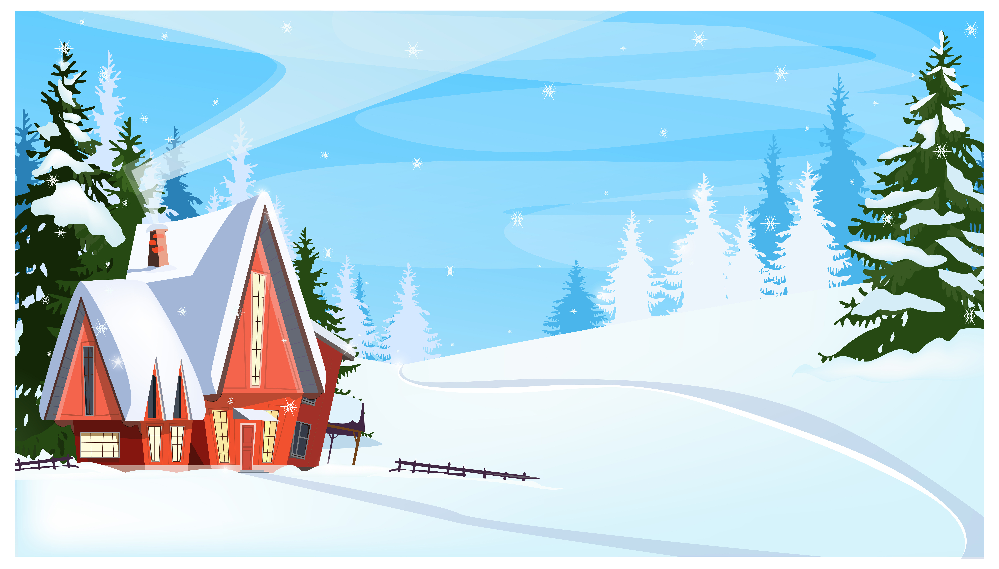


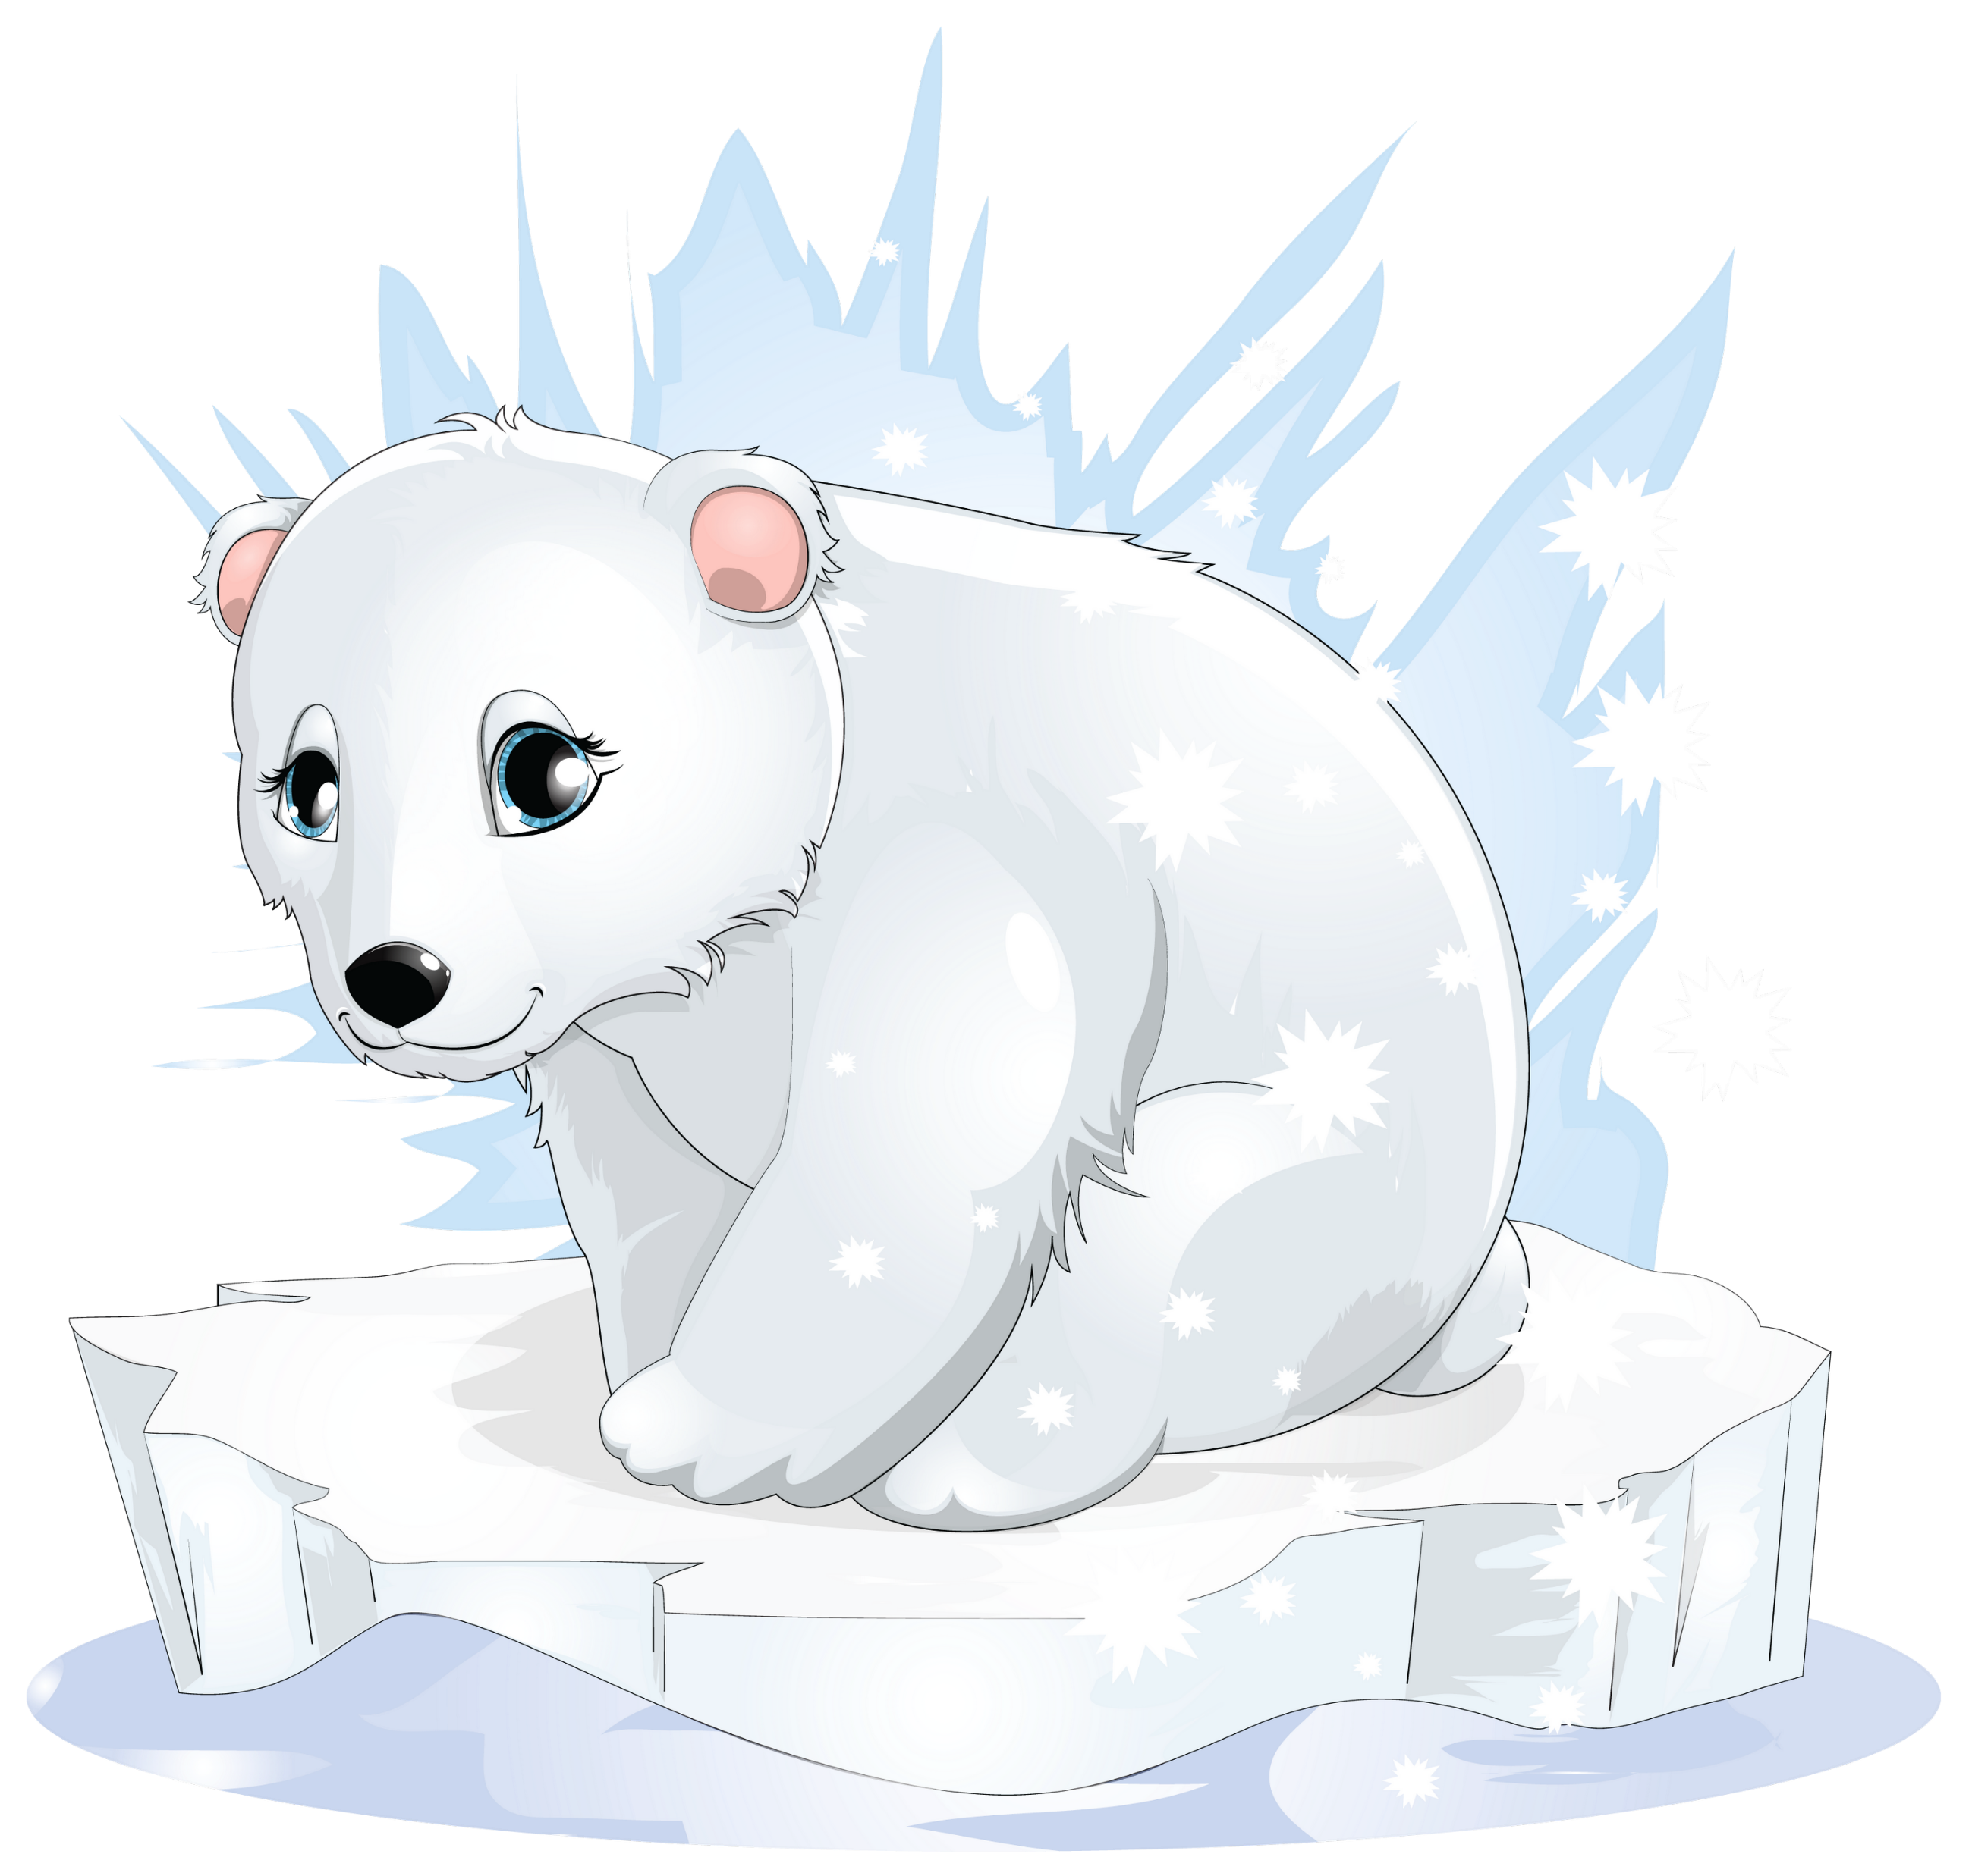
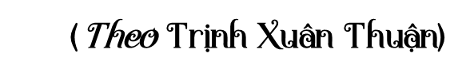

Slide 6


Slide 7

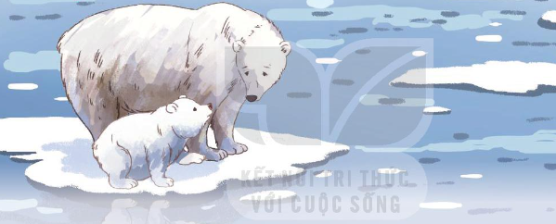
Trái Đất nóng lên là một trong những nguyên nhân dẫn đến hiện tượng băng tan ở cả Nam Cực và Bắc Cực.
Băng tan làm thay đổi môi trường sống của nhiều loài động vật khiến chúng có nguy cơ tuyệt chủng. Điển hình là loài gấu Bắc Cực. Với tình trạng băng tan như hiện nay, gấu Bắc Cực buộc phải bơi xa hơn để kiếm ăn, mất dần môi trường sống. Cùng cảnh ngộ đó, chim cánh cụt ở Nam Cực cũng không có nguồn thức ăn và mất nơi cư trú.
Băng tan khiến mực nước biển dâng cao và làm thay đổi bản đồ thế giới. Khi biển xâm nhập sâu vào đất liền, các vùng đất ven biển nhiễm mặn ngày càng nhiều, nước ngọt sẽ ít hơn. Các đảo và quần đảo có thể bị nhấn chìm. Con người có thể mất đất, mất nhà.
Để thoát khỏi những thảm hoạ do băng tan, con người cần chung tay bảo vệ môi trường. Đó cũng là cách bảo vệ sự sống của chính mình và nhân loại.
(Theo Trịnh Xuân Thuận)

Slide 8

Đoạn 1: từ đầu đến Nam Cực và Bắc Cực.
Chia đoạn
Đoạn 2: tiếp theo đến mất nhà.
Đoạn 3: còn lại.

Slide 9


LUYỆN ĐỌC
TỪ KHÓ
làm cho Trái Đất nóng lên
tuyệt chủng
xâm nhập sâu vào đất liền

Slide 10
Với tình trạng băng tan như hiện nay,/ gấu Bắc Cực buộc phải bơi xa hơn/ để kiến ăn,/ mất dần môi trường sống.//
Cùng cảnh ngộ đó,/ chim cánh cụt ở Nam Cực/ cũng không có nguồn thức ăn/ và mất dần nơi cư trú.//

Slide 11

Đoạn 1
Trái Đất nóng lên là một trong những nguyên nhân dẫn đến hiện tượng băng tan ở cả Nam Cực và Bắc Cực.

Slide 12
Đoạn 2
Băng tan làm thay đổi môi trường sống của nhiều loài động vật khiến chúng có nguy cơ tuyệt chủng. Điển hình là loài gấu Bắc Cực. Với tình trạng băng tan như hiện nay, gấu Bắc Cực buộc phải bơi xa hơn để kiếm ăn, mất dần môi trường sống. Cùng cảnh ngộ đó, chim cánh cụt ở Nam Cực cũng không có nguồn thức ăn và mất nơi cư trú.
Băng tan khiến mực nước biển dâng cao và làm thay đổi bản đồ thế giới. Khi biển xâm nhập sâu vào đất liền, các vùng đất ven biển nhiễm mặn ngày càng nhiều, nước ngọt sẽ ít hơn. Các đảo và quần đảo có thể bị nhấn chìm. Con người có thể mất đất, mất nhà.

Slide 13
Đoạn 3
Để thoát khỏi những thảm hoạ do băng tan, con người cần chung tay bảo vệ môi trường. Đó cũng là cách bảo vệ sự sống của chính mình và nhân loại.

Slide 14
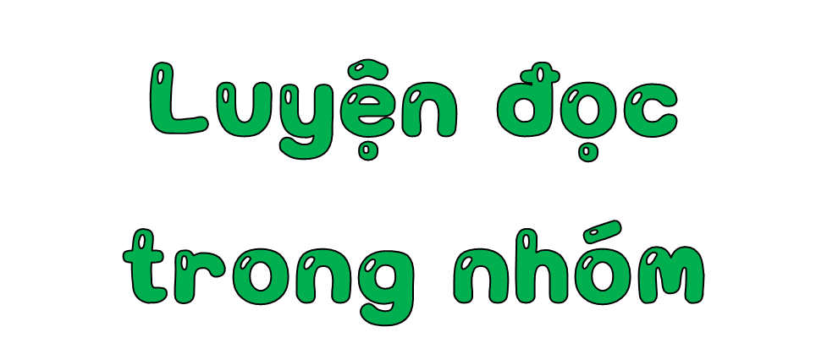

Yêu cầu
- Phân công đọc theo đoạn
- Tất cả thành viên đều đọc

Slide 15

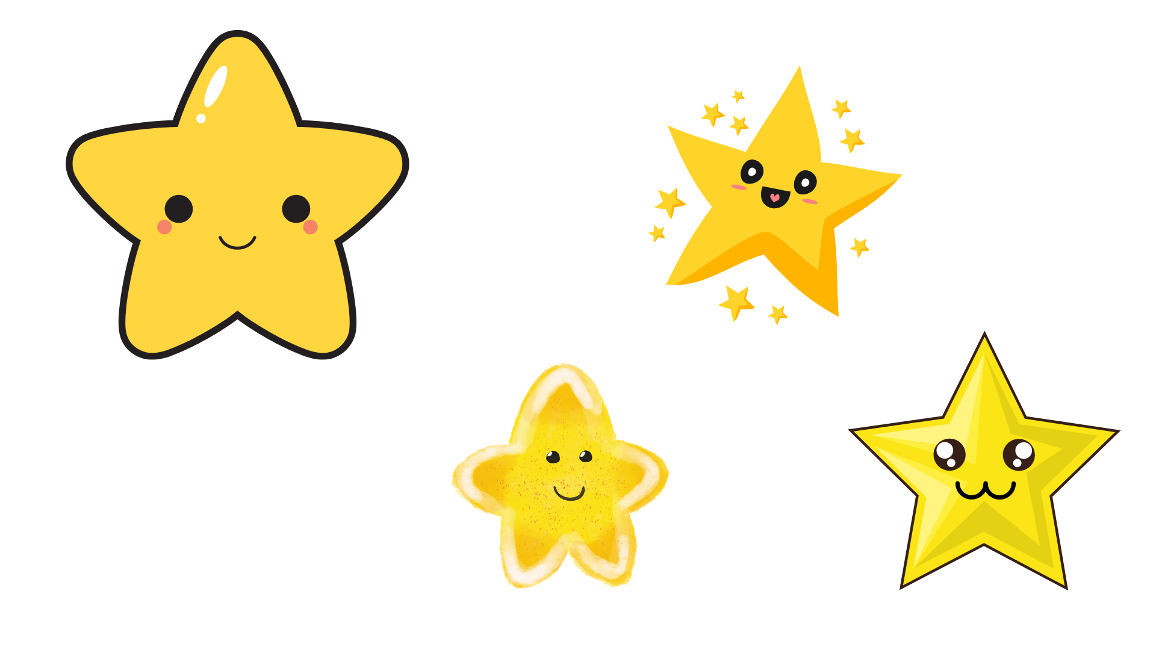
LUYỆN ĐỌC TRƯỚC LỚP
Tiêu chí đánh giá
1. Đọc đúng
2. Đọc to, rõ
3. Đọc ngắt, nghỉ đúng nhịp

Slide 16


Slide 17
1. Nguyên nhân nào dẫn đến hiện tượng băng tan?
Trái Đất nóng lên là một trong những nguyên nhân dẫn đến hiện tượng băng tan.

Slide 18
2. Nêu những hậu quả do băng tan gây ra đối với:
Cuộc sống của con người
Môi trường sống của động vật

Slide 19
Nước biển dâng cao, làm thay đổi bản đồ thế giới
Đối với cuộc sống của con người
Vùng đất ven biển nhiễm mặn ngày càng nhiều
Hậu quả do băng tan
Nước ngọt sẽ ít hơn
Các đảo và quần đảo có thể bị nhấn chìm
Đối với môi trường sống của động vật
Con người có thể mất đất, mất nhà
Mất dần môi trường sống

Slide 20
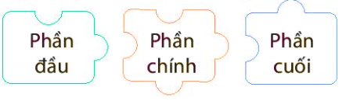
3. Chỉ ra nội dung mỗi phần trong bài Băng tan.
Phần đầu (đoạn 1): Nguyên nhân dẫn đến hiện tượng băng tan.
Phần chính (đoạn 2 và 3): Những hậu quả do băng tan gây ra đối với con người và môi trường sống của dộng vật.
Phần cuối (đoạn 4): Kêu gọi con người chung tay bảo vệ môi trường.

Slide 21
4. Bài đọc giúp em có thêm những hiểu biết gì?
Em hiểu lí do vì sao băng tan. Thủ phạm làm cho băng tan chính là Trái Đất nóng lên.
Băng tan không chỉ gây ảnh hưởng đến đời sống của con người mà còn gây ảnh hưởng đến đời sống của các loài động vật.

Slide 22
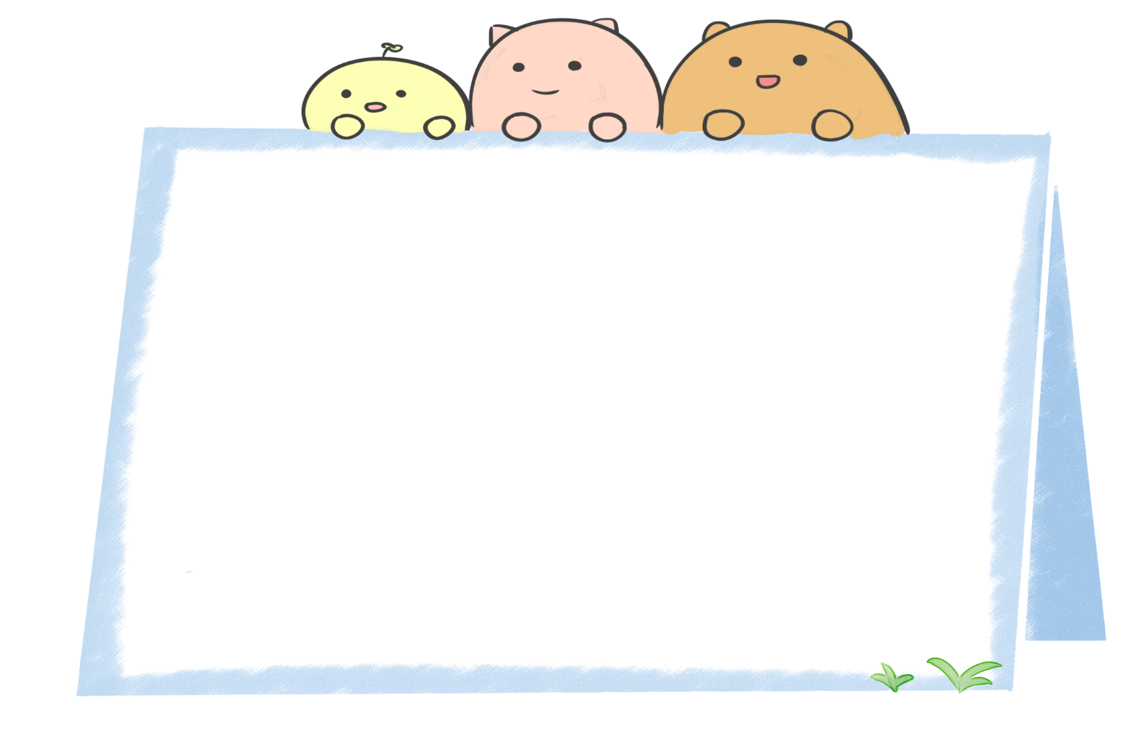
Nội dung bài
Bài đọc cho biết nguyên nhân dẫn đến hiện tượng băng tan và hậu quả của hiện tượng này. Đồng thời, tác giả đã lên tiếng kêu gọi con người cần chung tay bảo vệ môi trường.

Slide 23


Slide 24

Đọc diễn cảm toàn bài, nhấn giọng vào những từ ngữ, chi tiết thể hiện hậu quả do băng tan.
Lên cao giọng khi đọc lời kêu gọi nhân loại chung tay bảo vệ môi trường.

Slide 25


Thứ duy nhất từ kim loại là lam đồng (lưỡi gà).

Slide 26


